Slide 1

Всероссийский Детский Центр «Орлёнок».
Тематическая смена «Лесной подрост».
ЭКОЛОГИЧЕСКИЙ ПРАКТИКУМ

Slide 2
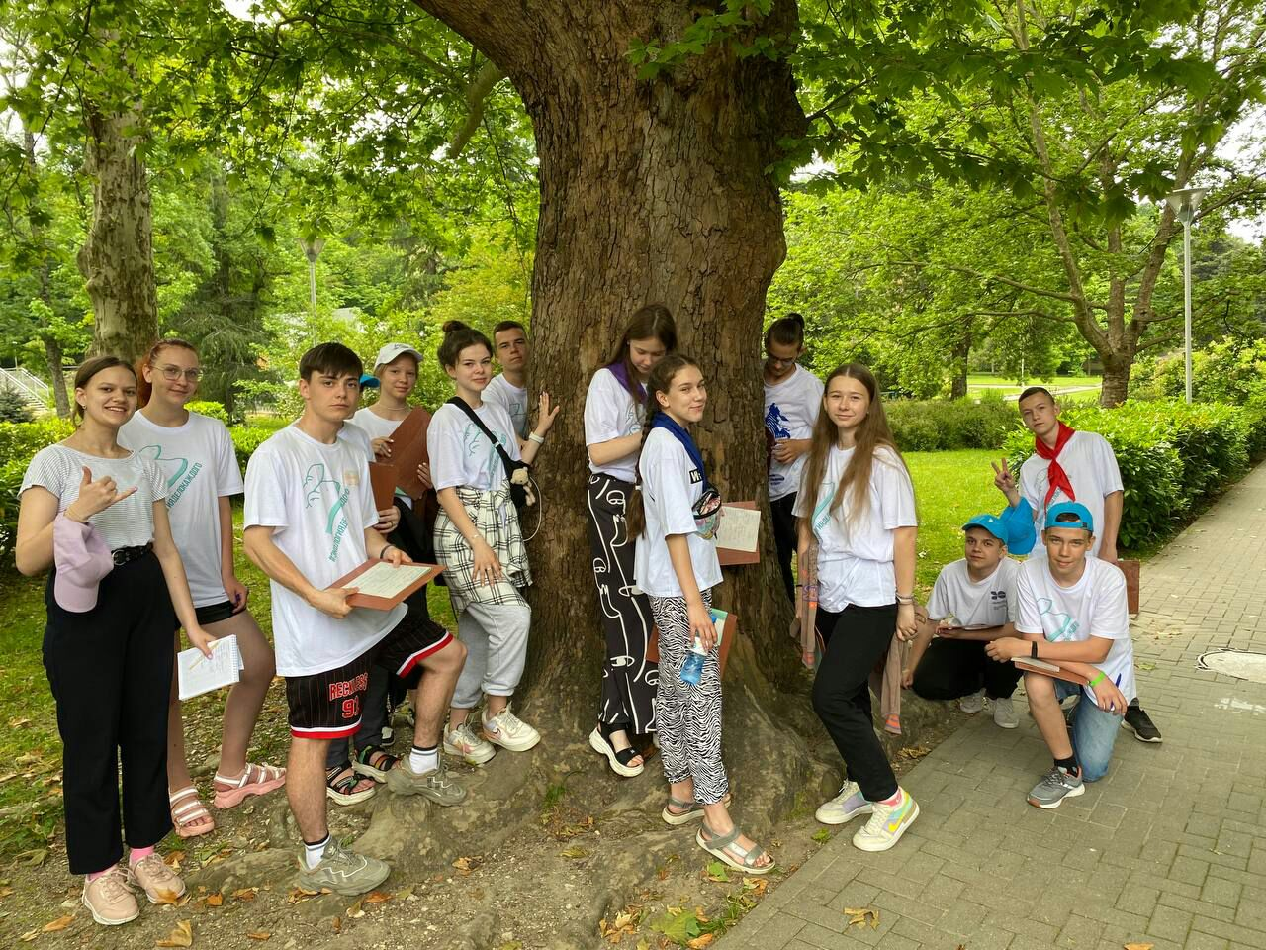
Путешествие вокруг света по дендропарку
ВДЦ Орлёнок.

Slide 3
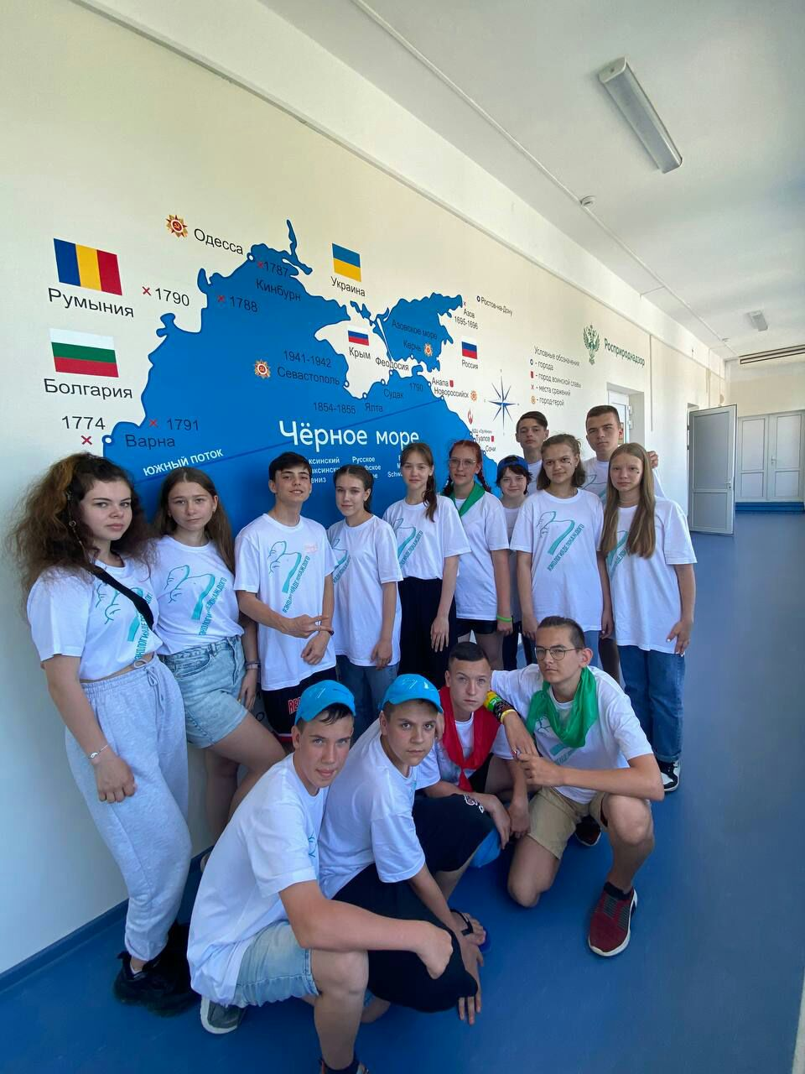
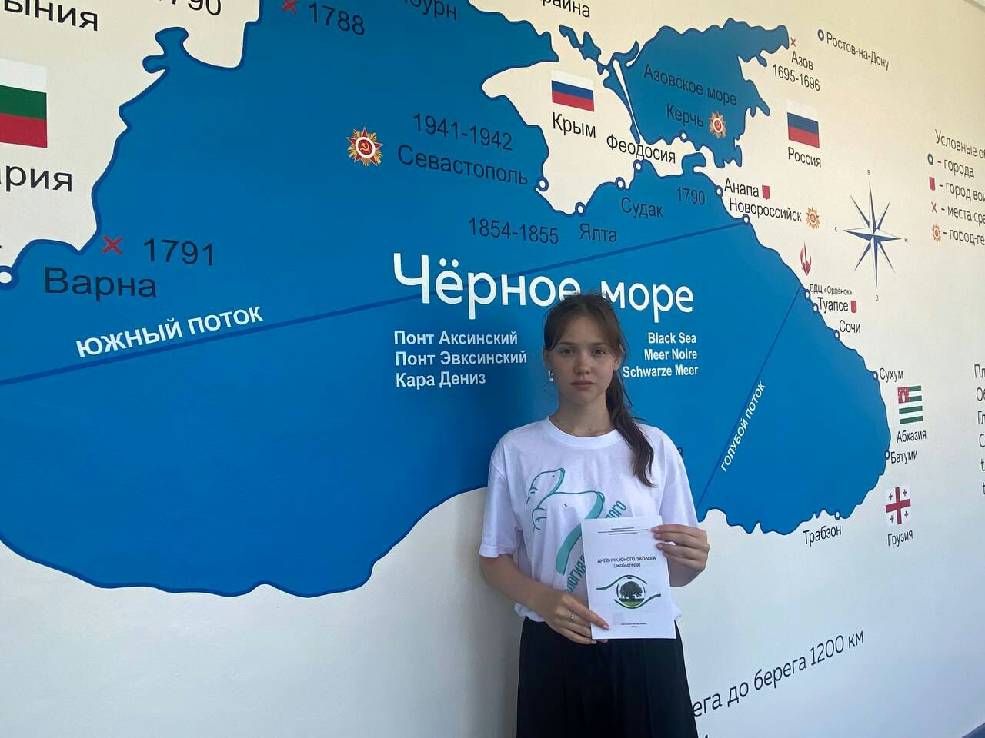
Тайны Чёрного моря.

Slide 4
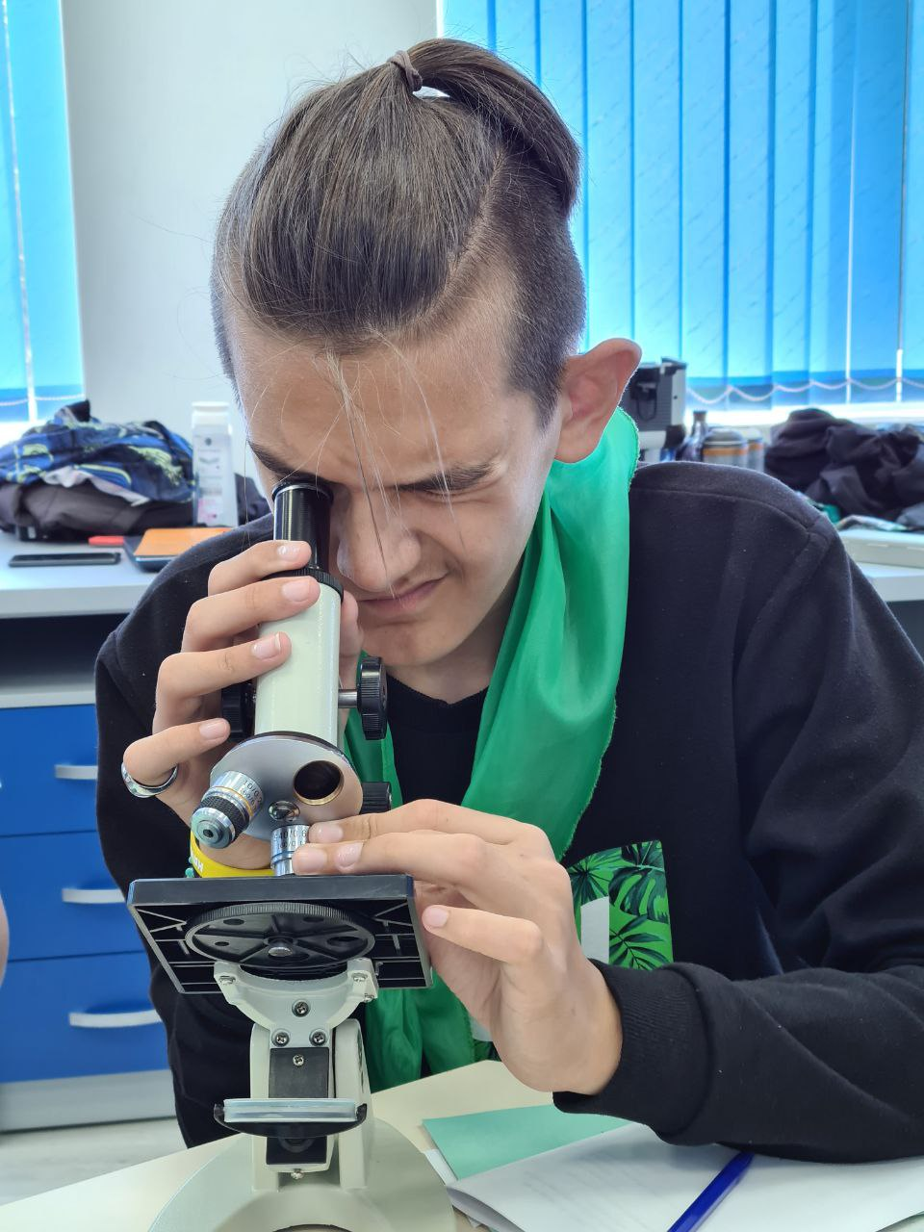
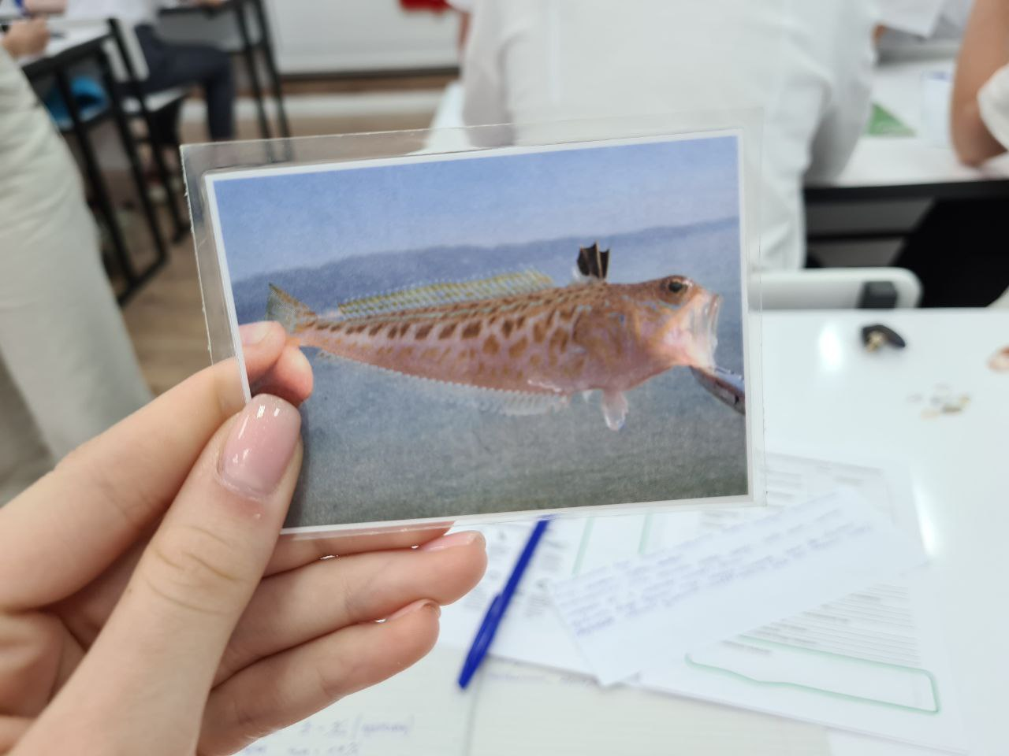
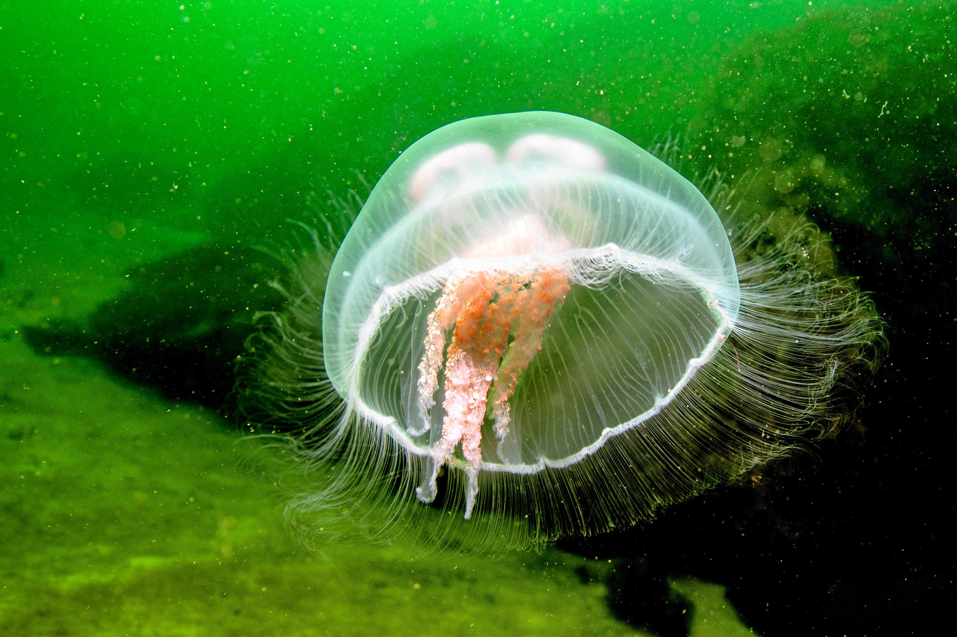
Живое Чёрное море

Slide 5
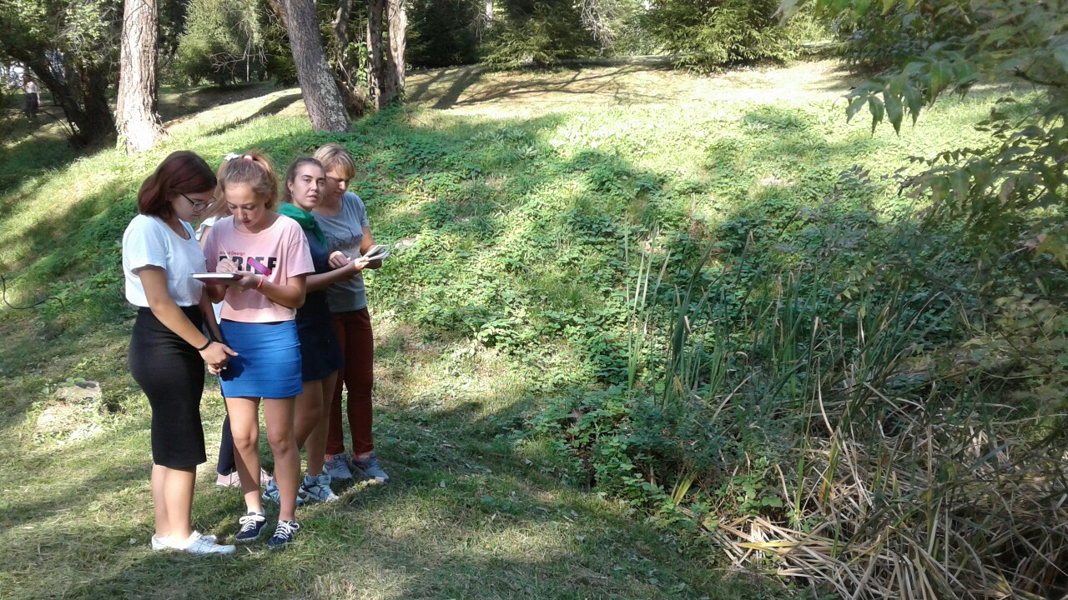
Биоиндикационные исследования.

Slide 6
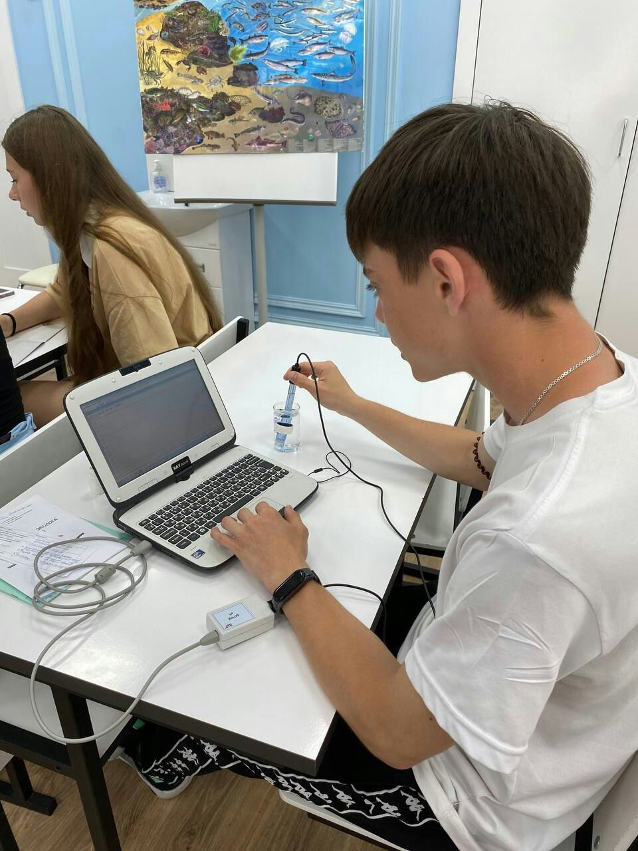
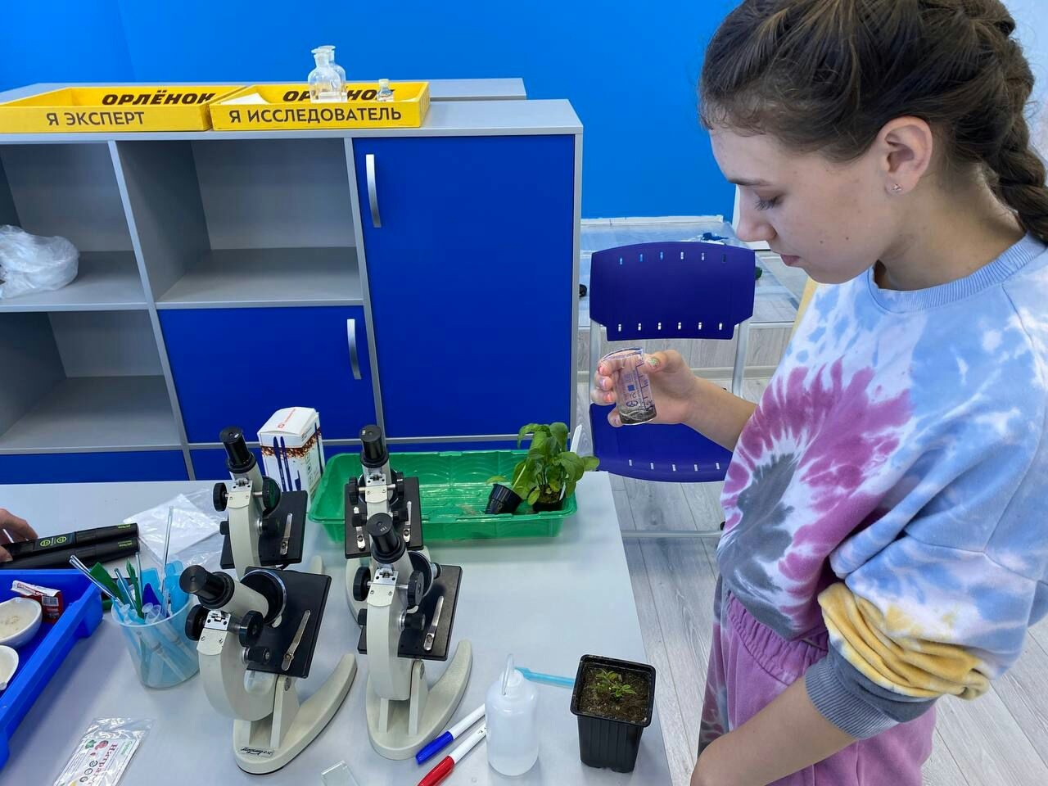
Современные методы исследования окружающей среды

Slide 7
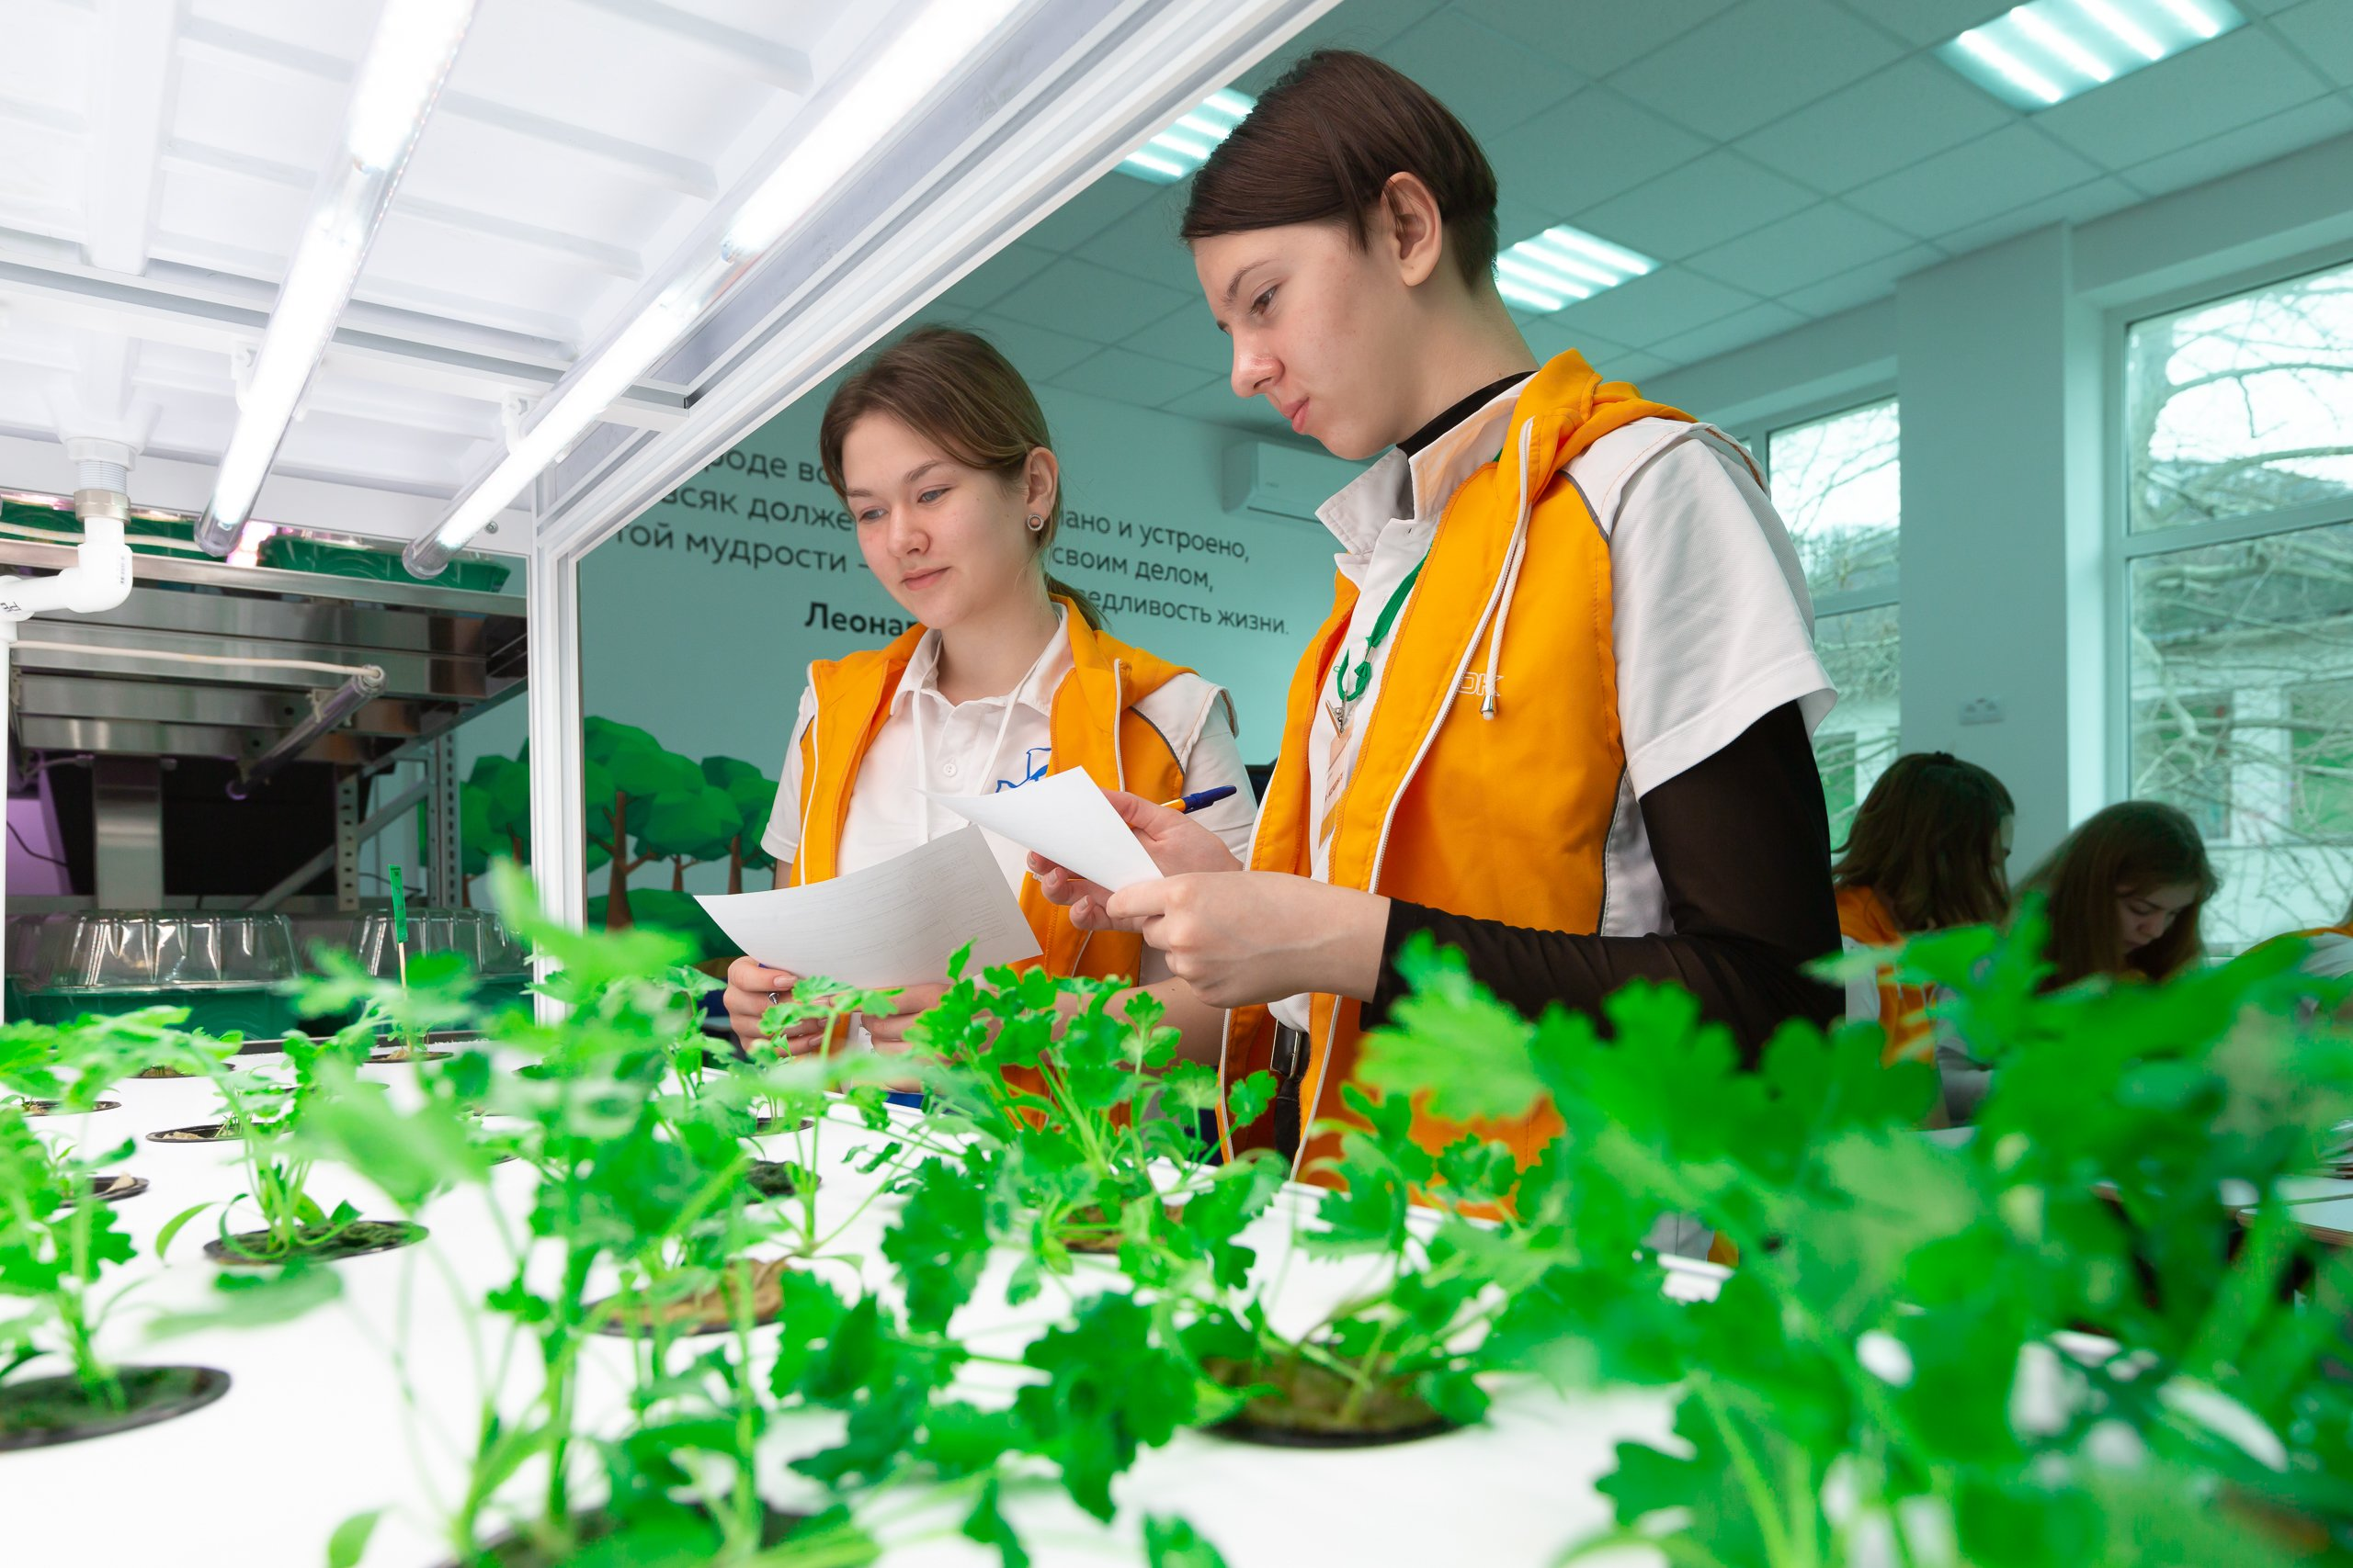
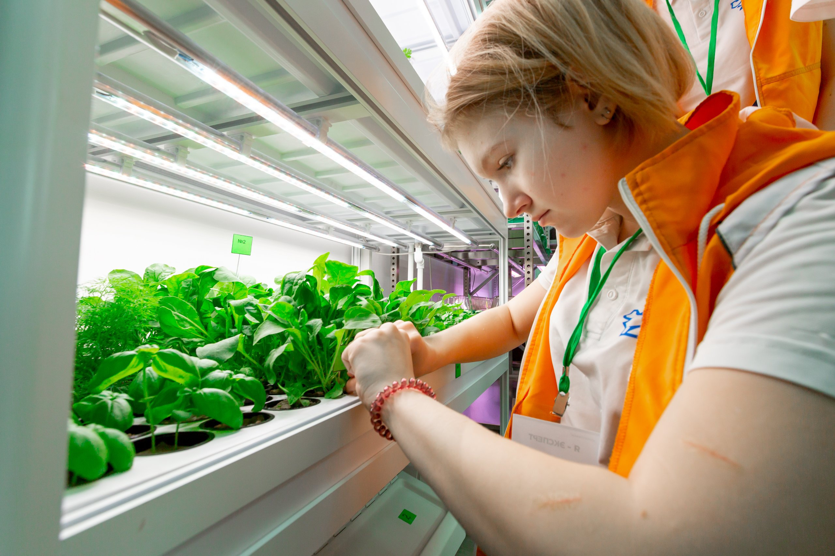
Гидропоника

Slide 8
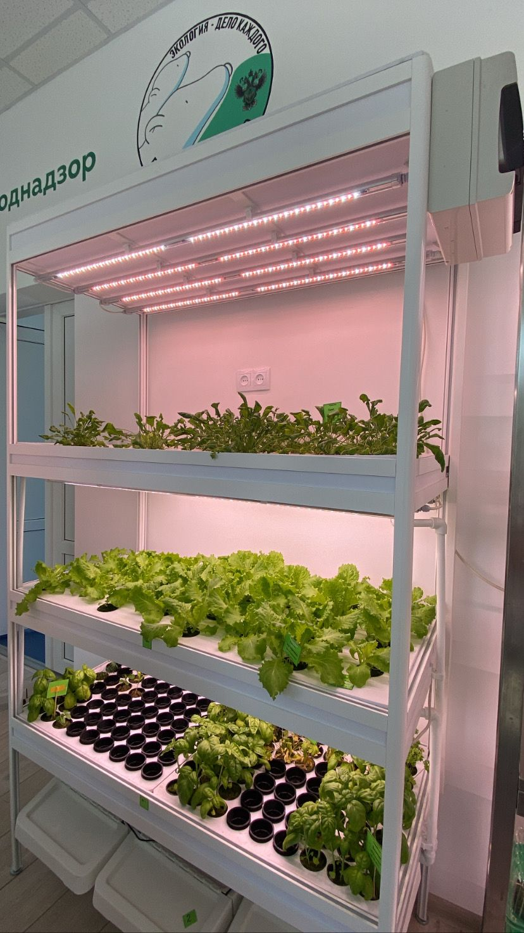
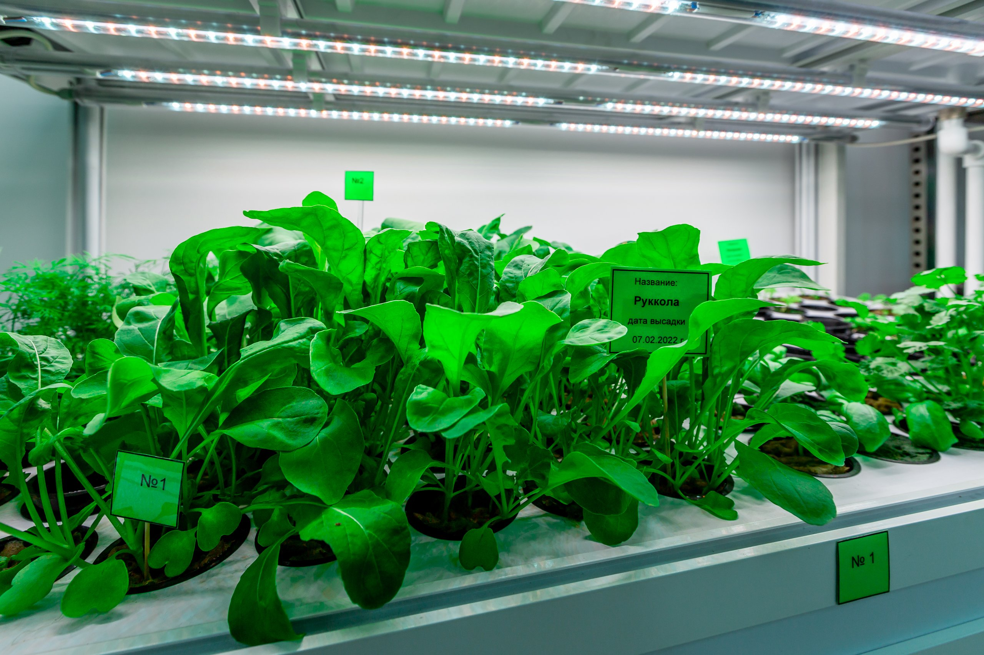
Ситиферма.
Подсчет рентабельности

Slide 9
ЭКОЛОГИЧЕСКИЙ ПРАКТИКУМ

